Slide 1

基于Beacon平台的
单B细胞抗体开发分享
孙月红
北京义翘神州科技股份有限公司
义翘神州

Slide 2

1
B细胞分化与发育
2
抗体制备平台简介
CONTENT
3
Beacon 简介
4
Beacon 抗体筛选案例分享
义翘神州

Slide 3

01
B细胞分化与发育
义翘神州

Slide 4



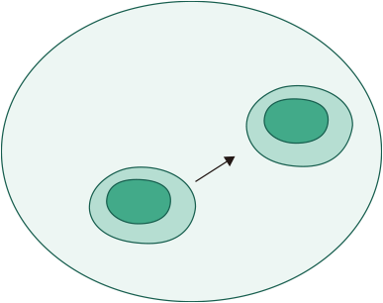
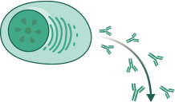
B细胞分化与发育
中枢发育
外周发育
immature B
mature B
memory B
pre-B
germminal center
pro-B
plasma
centrocyte
common
Lymphoid
progenitor
centroblast
义翘神州

Slide 5
02
抗体筛选平台简介
义翘神州

Slide 6
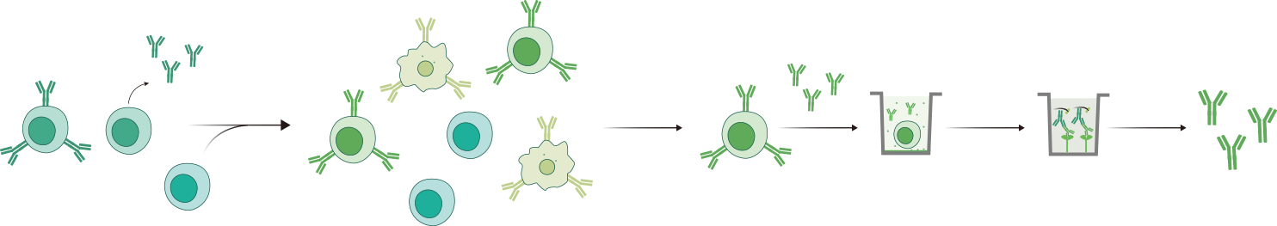
杂交瘤技术
HAT
selection
Cell fusion
Primary B
Cell
(HGPRT ^{pos} )
Single B cell
culture
ELISA
Hybridoma
Myeloma B
Cell
(HGPRT ^{neg} )
技术路线成熟
可进行功能性、亲和力筛选
成本低
融合效率低：1/1000
周期长
物种限制
义翘神州

Slide 7
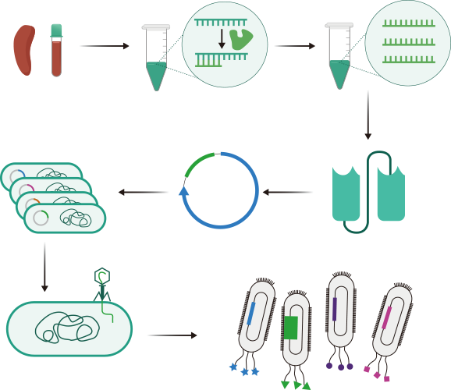
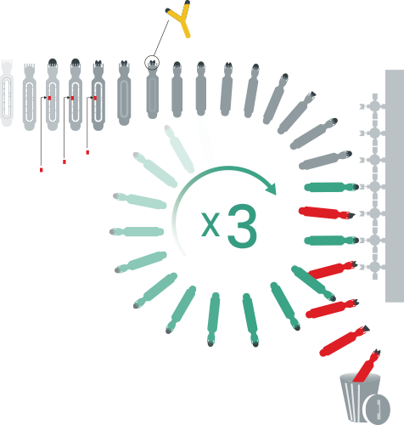
噬菌体展示技术
种属适用范围广
可获取全人抗体
成本低
tissue
RNA
cDNA
Transformation
phagemid
SCFV
易受抗体库影响
亲和力有限
非天然抗体对
infection
library
义翘神州

Slide 8

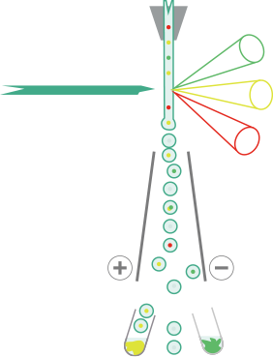
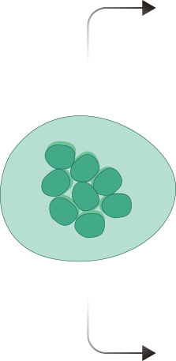
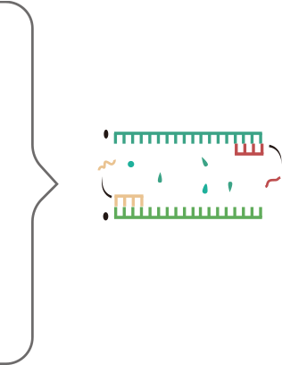






单B细胞技术
种属适用范围广
天然抗体对
抗体多样性高
开发周期短
抗体亲和力高
Laser beam
V_{H}DJ_{H}C_{Y}1
V_{K}J_{K}C_{K}
操作复杂
依赖大型设备
义翘神州

Slide 9
种属
细胞类型
流式分选——人、鼠、兔...
Beacon ——鼠
1
2
流式分选——记忆B细胞
Beacon ——浆细胞
T
抗体功能性验证
3
4
检测通量
流式分选——无
Beacon——细胞结合、竞争
流式分选——高，10000cell/s
Beacon ——4块芯片，80k细胞
义翘神州

Slide 10
02
Beacon平台简介
义翘神州

Slide 11
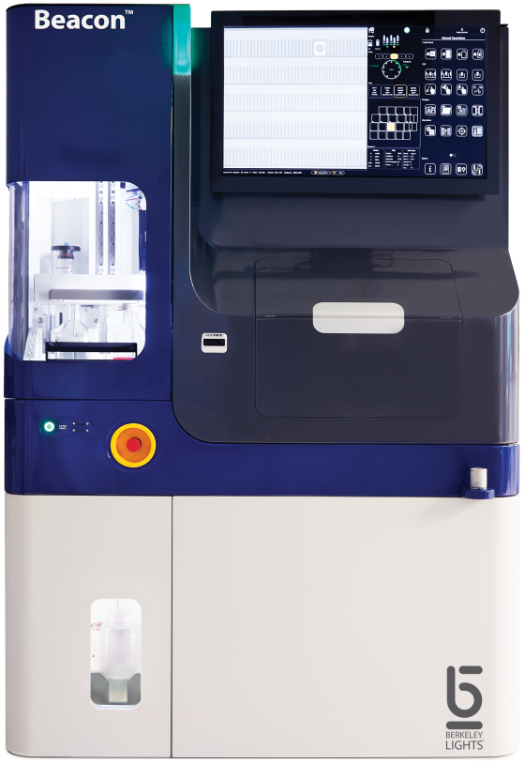
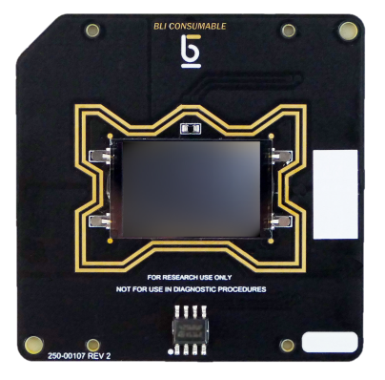

义翘神州

Slide 12
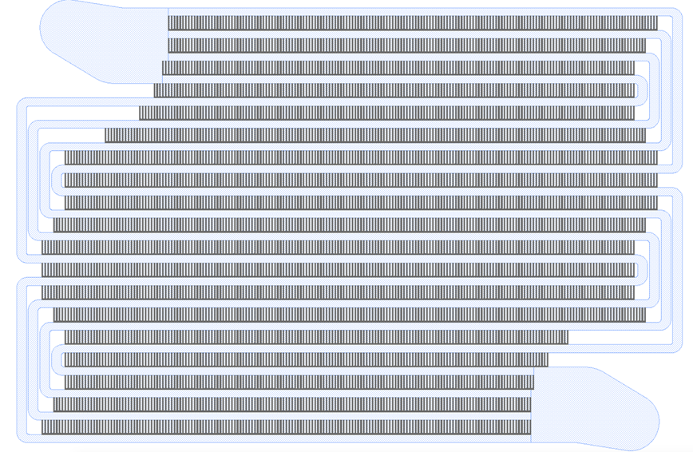

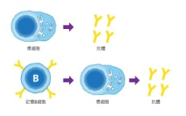
Flow
Diffusion
义翘神州

Slide 13
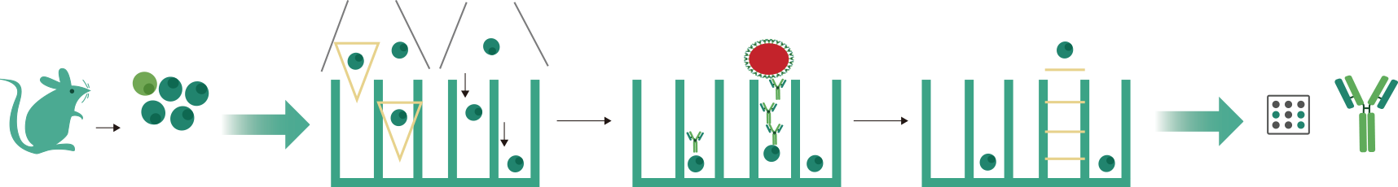
01
02
03
04
05
细胞分离
细胞导入
验证实验
导出
Immunization and
ASC Enrichment
Nanopen Load
In-Channel
Fluorescent”Bloom”
Assay
OEP Nanopen
Export
VH/VL recovery, cloning,
expression
OEP
Gravity
Import
Export
30-60 minutes
30-60 minutes
3-4 minutes per
Nanopen
义翘神州

Slide 14
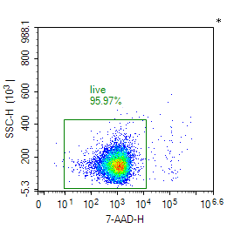
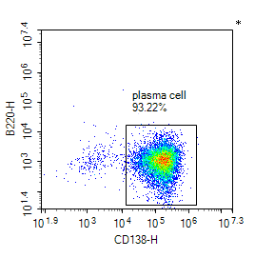
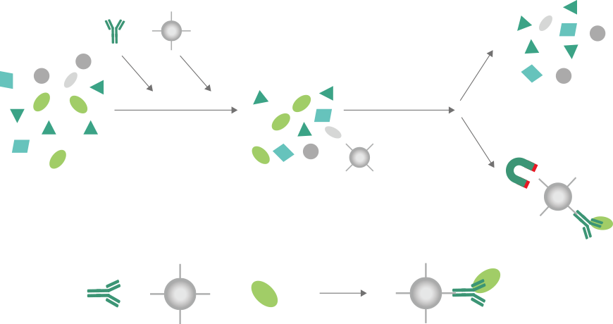
细胞分离
细胞导入
验证实验
导出
孵育
样本细胞
抗体
磁性微粒
目的细胞
免疫磁性捕获
义翘神州

Slide 15
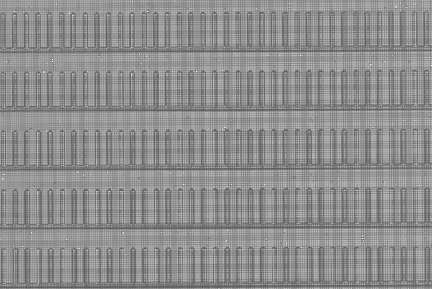

细胞分离
细胞导入
验证实验
导出
义翘神州

Slide 16
细胞分离
细胞导入
验证实验
导出
Secondary
antibody
antibody
antigen
cell
Avidin
beads
义翘神州

Slide 17
细胞分离
细胞导入
验证实验
导出
Avidin
beads
非阻断
antigen
antibody
ligand
Secondary
antibody
Avidin
beads
阻断
义翘神州

Slide 18
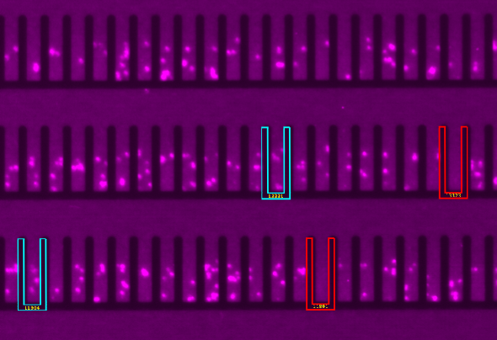

细胞分离
细胞导入
验证实验
导出
cell
阻断
荧光配体
cell
cell
非阻断
义翘神州

Slide 19
细胞分离
细胞导入
验证实验
导出
义翘神州

Slide 20
03
Beacon抗体筛选案例分享
义翘神州

Slide 21


抗独特型抗体（Anti-idiotype antibody, Anti-ID Abs）筛选
能够特异性结合待测抗体位于可变区的独特位(Idiotype)的抗体
抗体药物的药代动力学（PK）和药效动力学（PD）分析
免疫原性分析：配体中和试验和抗体阻断试验的对照
抗原阻断型
抗原非阻断型
抗独特型抗体
靶点蛋白
药物抗体
抗独特型抗体
药物抗体
靶点蛋白
阻断抗原抗体结合
检测游离型抗体药
不阻断抗原抗体结合
检测抗体药总量（游离，半结合，结合）
义翘神州

Slide 22
全长抗体药物结合
01
动物免疫（2周）
人IgG结合
02
Beacon筛选（1天）
靶点蛋白竞争
03
抗体基因扩增（1周）
04
抗体表达纯化及检测（2周）
义翘神州

Slide 23
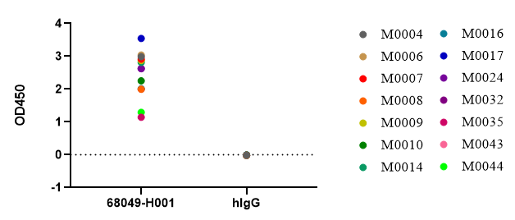
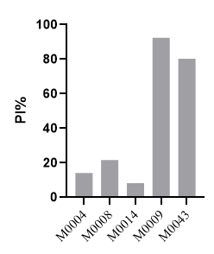
导入
11978
全长抗体药检测
772
人IgG检测
151
靶点蛋白竞争检测
竞争54，非竞争97
抗原/IgG结合检测
竞争抑制率检测
义翘神州

Slide 24
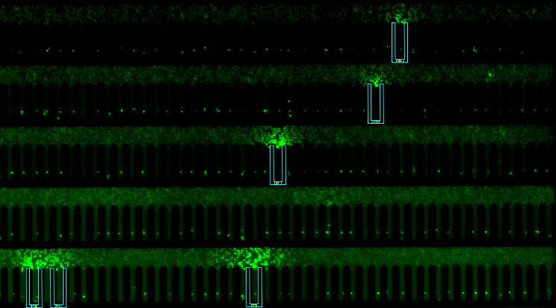
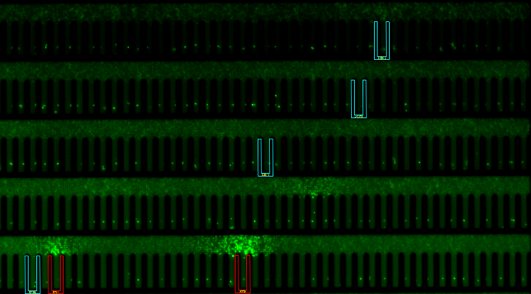
修饰性抗体筛选
蛋白修饰指的是蛋白质经过翻译后进行的基团修饰，常见的有乙酰化、泛素化、甲基化、磷酸化等
磷酸化多肽筛选
非磷酸化多肽筛选
靶点 | 导入细胞数 | 磷酸化+ | 磷酸化+非磷酸化-
sinoA | 12400 | 109 | 63
义翘神州

Slide 25
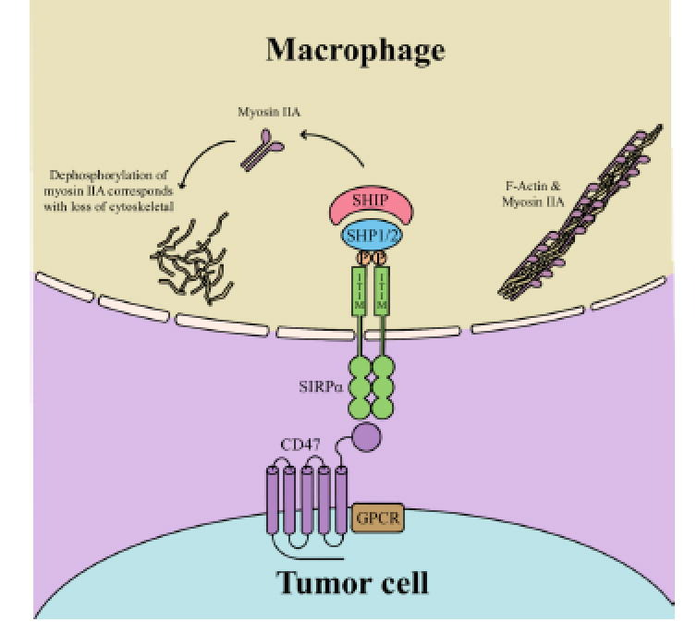
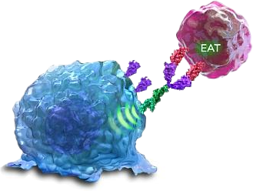

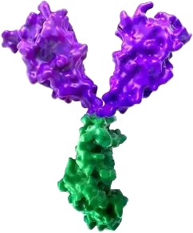
CD47抗体筛选
CD47 binding
Domain of SIRPα
Blocks the DON’T EAT ME signal from CD47
but does not bind to red blood cells
CD47
SIRPαFc
FcγR
Delivers an EAT ME signal to
Macrophages through FcγRs:
Differentiated from lgG4 antibodies
Human lgG1 Fc
SIRPαFc triggers activation of FcγRs
on macrophages
义翘神州

Slide 26
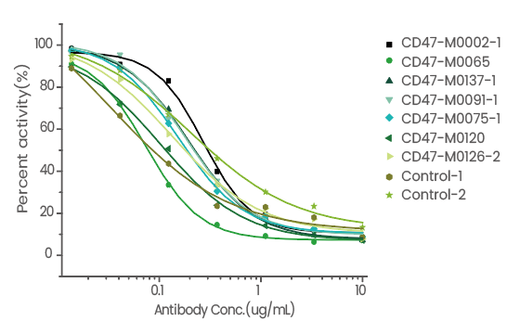
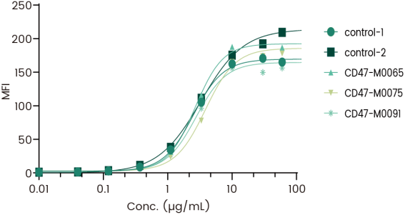
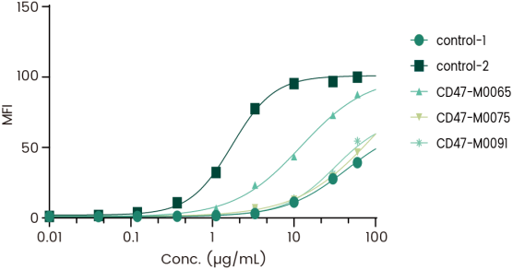
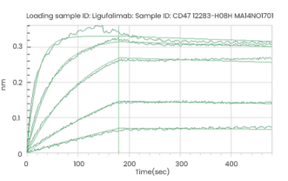
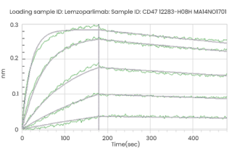
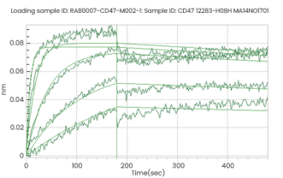
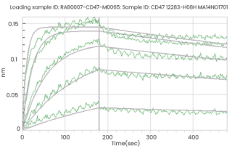
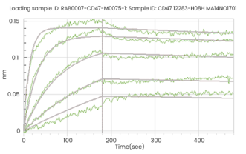
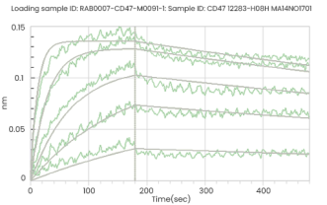
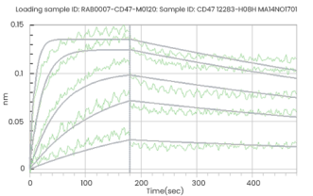
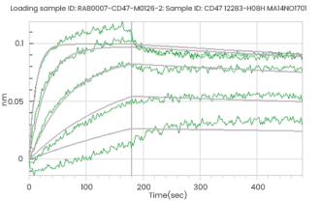
Target | Cell on Beacon | PCR | ELISA | Blocking | Weak Binding with RBC
CD47 | 331 | 255, 77.04% | 108 | 73 | 2
Blocking
Binding with Cells
Sample ID | IC50(ug/mL)
CD47-M0002-1 | 0.273
CD47-M0065 | 0.074
CD47-M0137-1 | 0.198
CD47-M0091-1 | 0.183
CD47-M0075-1 | 0.155
CD47-M0120 | 0.103
CD47-M0126-2 | 0.134
Control-1 | 0.033
Control-2 | 0.204
Jurkat
RBC
Control-1
Control-2
M0002-1
M0065
Affinity
Sample ID | KD (M) | kon(1/Ms) | kdis(1/s)
Control-1 | 5.97E-10 | 2.62E+05 | 1.56E-04
Control-2 | 1.92E-09 | 2.50E+05 | 4.81E-04
CD47-M0002-1 | 3.68E-10 | 7.42E+05 | 2.73E-04
CD47-M0065 | 1.11E-09 | 5.45E+05 | 6.08E-04
CD47-M0091-1 | 4.52E-10 | 3.87E+05 | 1.75E-04
CD47-M0075-1 | 1.44E-09 | 4.41E+05 | 6.34E-03
CD47-M0120 | 1.60E-09 | 5.75E+05 | 9.18E-04
CD47-M0126-2 | 6.90E-10 | 4.40E+05 | 3.04E-04
M0091-1
M0075-1
M0120
M0126-2
义翘神州

Slide 27
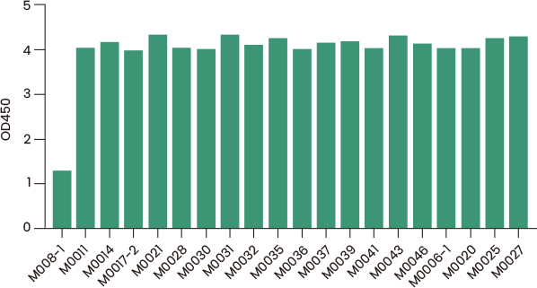
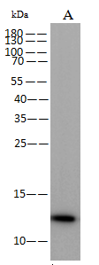
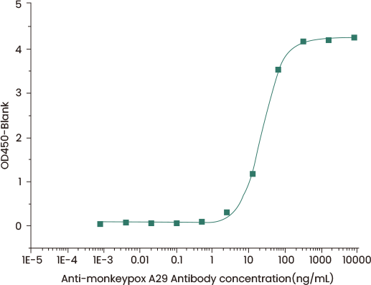
猴痘A29抗体筛选
靶点 | 导入细胞数 | 抗原+
A29 | 11390 | 321
Western Blot Assay
ELISA Assay
The EC50=23.98 ng/ml
义翘神州

Slide 28







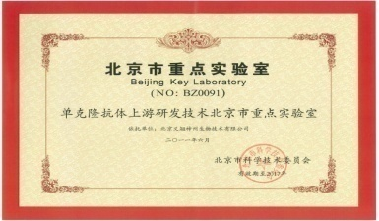
关于“北京义翘神州”
坚持自主研发生产
打造中国生命科学研究“一站式”试剂与服务支撑平台
现货供应
6,500 +
重组蛋白
14,000 +
精品抗体
32,000+
基因产品
ELISA 试剂盒、培养基、
GMP级核酸酶等特色产品
人才与设施
荣誉资质
设施：
---27,100+平米研发中心
--- 1,900平米洁净车间
团队：770+
--- 硕士以上学历占1/3
--- 10+ 欧美深造经历
义翘神州

Slide 29
感谢观看！
北京义翘神州科技股份有限公司
地址: 北京市经济技术开发区科创十街18号院9号楼
义翘神州

